Slide 1
บทที่ 3
ฮาร์ดแวร์และซอฟต์แวร์

Slide 2
เนื้อหา
ฮาร์ดแวร์ ซอฟต์แวร์ และระบบปฏิบัติการ
ฮาร์ดแวร์
ฮาร์ดแวร์กับการทำงานของระบบปฏิบัติการ
ซอฟต์แวร์

Slide 3
ฮาร์ดแวร์
ฮาร์ดแวร์ (Hardware) ในระบบคอมพิวเตอร์ หมายถึง อุปกรณ์ที่จำเป็นต่อการขับเคลื่อนการทำงานของระบบคอมพิวเตอร์ทั้งหมด ซึ่งอุปกรณ์เหล่านี้ต่างก็มีคุณสมบัติและหน้าที่แตกต่างกันไป โดยสามารถแบ่งประเภทของฮาร์ดแวร์ตามหน้าที่พื้นฐานได้ทั้งหมด 4 ประเภท ดังนี้
หน่วยรับข้อมูล (Input Unit)
หน่วยประมวลผลกลาง (Central Processing Unit: CPU)
หน่วยความจำ (Memory Unit)
หน่วยแสดงผล (Output Unit)

Slide 4
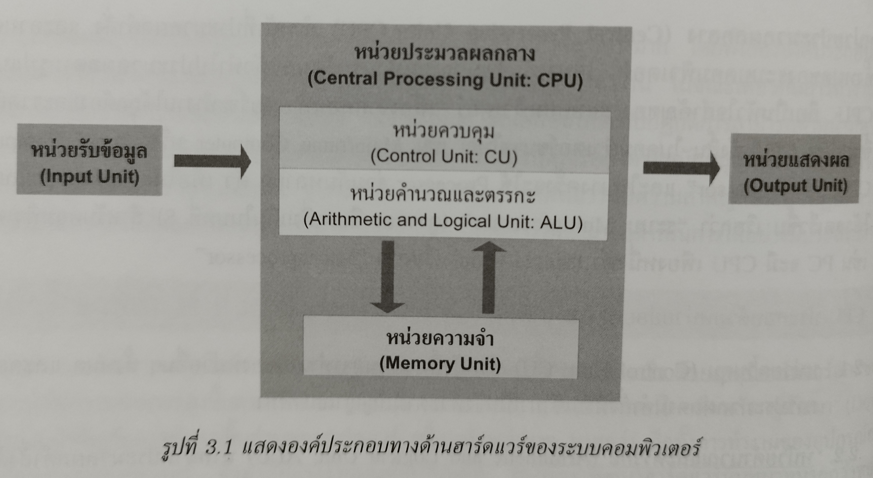

Slide 5
หน่วยรับข้อมูล
ทำหน้าที่ในการรับข้อมูลหรือคำสั่งจากภายนอกเข้าสู่เครื่องคอมพิวเตอร์ ซึ่งอาจเป็นข้อมูลที่รับมาจากผู้ใช้โดยตรง หรือเป็นข้อมูลที่ส่งมาจากคอมพิวเตอร์เครื่องมือเพื่อนำไปประมวลผล
ตัวอย่างอุปกรณ์ที่ทำหน้าที่เป็นหน่วยรับข้อมูล ได้แก่
แป้นพิมพ์ (Keyboard)
เมาส์ (Mouse)
เครื่องสแกนเนอร์ (Scanner)

Slide 6
หน่วยประมวลผลกลาง
ทำหน้าที่ประมวลผลคำสั่ง และควบคุมการทำงานทั้งหมดของระบบคอมพิวเตอร์ โดยจะรับข้อมูลจากหน่วยรับข้อมูลแล้วนำไปประมวลผลตามรูปแบบของข้อมูล
CPU ถือเป็นหัวใจสำคัญของระบบคอมพิวเตอร์
คอมพิวเตอร์จะทำงานได้ถูกต้องและรวดเร็วเพียงใด ขึ้นอยู่กับ CPU ทั้งสิ้น
ในคอมพิวเตอร์ขนาดใหญ่ เช่น Mainframe Computer หรือ Super Computer จะเรียก CPU ว่า Processor และในบางครั้งจะใช้ ร่วมกันหลายๆ ตัว เพื่อให้สามารถประมวลผลการทำงานได้รวดเร็วขึ้น เรียกว่า ระบบ Multiprocessor

Slide 7
หน่วยประมวลผลกลาง
CPU ประกอบด้วยหน่วยย่อย 2 หน่วย ดังนี้
หน่วยควบคุม (Control Unit: CU) ทำหน้าที่ควบคุมการทำงานของหน่วยอื่นๆ ทั้งหมด และคอยจัดการเวลาการประมวลผลตามคำสั่งที่รับเข้ามาเป็นจังหวะตามสัญญาณนาฬิกา
หน่วยคำนวณและตรรกะ (Arithmetic and Logic Unit: ALU) ทำหน้าที่ประมวลผลคำสั่งด้วยวิธีการทางคณิตศาสตร์ เช่น บวก ลบ คูณ หาร และเปรียบเทียบค่าของข้อมูล เช่น มากกว่า หรือน้อยกว่า เป็นต้น

Slide 8
หน่วยความจำ
ทำหน้าที่จัดเก็บข้อมูลที่รับเข้ามาจากหน่วยรับข้อมูลไว้ภายในเครื่องคอมพิวเตอร์ เพื่อส่งต่อไปยัง CPU เมื่อ CPU ประมวลผลเสร็จ จะนำผลลัพธ์มาเก็บไว้ในหน่วยความจำ เพื่อนำไปแสดงผลออกทางอุปกรณ์แสดงผล หรือจัดเก็บลงหน่วยความจำสำรองต่อไป
หน่วยความจำแบ่งออกเป็น 2 ประเภท ดังนี้
หน่วยความจำหลัก (Main Memory) เช่น RAM
หน่วยความจำสำรอง (Secondary Memory) เช่น Hard Disk

Slide 9
หน่วยแสดงผล
ทำหน้าที่แสดงผลลัพธ์ที่ได้จากการประมวลผลของ CPU โดยการแปลงข้อมูลดิจิทัลที่ได้จากการประมวลผลให้เป็นข้อมูลที่มนุษย์สามารถเข้าใจได้
ตัวอย่างอุปกรณ์ที่ทำหน้าที่เป็นหน่วยแสดงผล เช่น จอภาพ (Monitor) ลำโพง (Speaker) และเครื่องพิมพ์ (Printer) เป็นต้น

Slide 10
องค์ประกอบทางด้านฮาร์ดแวร์ของระบบคอมพิวเตอร์
ระบบคอมพิวเตอร์มีองค์ประกอบหลัก 4 ส่วน ดังนี้
หน่วยรับข้อมูล (Input Unit: IU)
หน่วยประมวลผลกลาง (Central Processing Unit: CPU)
หน่วยแสดงผล (Output Unit)
หน่วยความจำ (Memory Unit)
คอมพิวเตอร์จะเริ่มต้นทำงาน โดยรับข้อมูลผ่านอุปกรณ์นำเข้าข้อมูล แล้วจัดเก็บไว้ในหน่วยความจำหลักก่อน เพื่อแบ่งงานประมวลผล จากนั้นจึงแสดงผลลัพธ์ออกทางอุปกรณ์แสดงผลข้อมูล

Slide 12
MAINBOARD
เรียกอีกอย่างหนึ่งว่า Matherboard คือแผงวงจรหลักสำหรับควบคุมการทำงานของคอมพิวเตอร์
Mainboard เป็นศูนย์กลางที่คอยจัดการการติดต่อสื่อสารระหว่างอุปกรณ์ต่างๆ บนแผงควบคุม
ภายใน Mainboard ประกอบด้วย ช่อง (Slot) สำหรับติดตั้ง Chip หรือชิ้นส่วนอื่นๆ เช่น Processor, หน่วยความจำหลัก, บัส และวงจรอิเล็กทรอนิกส์ต่างๆ ที่สนับสนุนการทำงานของระบบคอมพิวเตอร์
โดยช่องบนแผงควบคุมเหล่านี้ช่วยให้ผู้ใช้สามารถปรับเปลี่ยนชิ้นส่วนต่างๆ บน Mainboard ได้ตามความต้องการ เมื่อต้องการใช้ชิ้นส่วนที่มีประสิทธิภาพมากกว่าเดิม หรือลดจำนวนชิ้นส่วนที่ไม่จำเป็น เพื่อให้ Mainboard สามารถสนับสนุนการทำงานได้ตามความต้องการ
ภายใน Mainboard ประกอบด้วย Chip ที่ทำหน้าที่ควบคุมการขนส่งข้อมูลภายในแผงวงจรที่เรียกว่า Controller ซึ่งช่วยให้การติดต่อสื่อสารระหว่างชิ้นส่วนต่างๆ เป็นไปได้อย่างราบรื่น
การนำ Chip ต่างๆ ได้แก่ Processor, Controller และอื่นๆ มาทำงานร่วมกัน จะเรียกกลุ่มของ Chip เหล่านี้ว่า Chipset

Slide 13
